Slide 1
Тема 4. Отчет
подготовила Царулкова Анастасия 2 группа

Slide 2
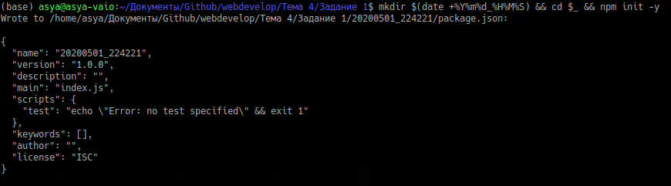
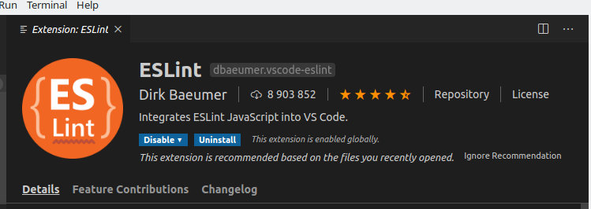
Задание 1
Установка и настройка линтера кода на языке JavaScript.
Используется редактор кода VS Code.

Slide 3
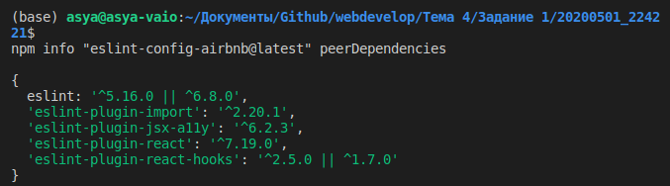
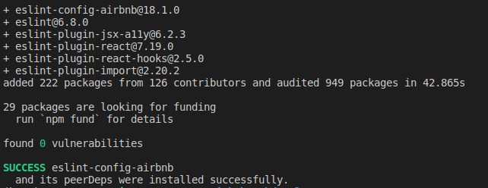
Задание 1
Установка и настройка линтера кода на языке JavaScript.
Используется редактор кода VS Code.

Slide 4


Задание 1
Улучшить код из задания и выполнить его.

Slide 5
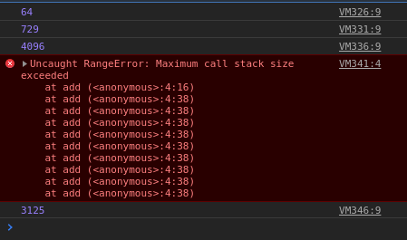
Задание 2
Выясните пороговые значения сочетания фактических параметров, передаваемых в функцию pwr, при которых начинают возникать сообщения об ошибке переполнения стека рекурсивных вызовов
Пороговое сочетание значений - 5,6

Slide 6
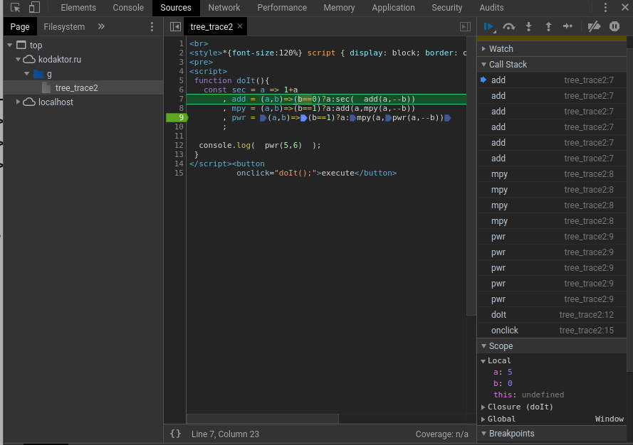
Задание 2
Выяснить количества вызовов функций add, mpy и pwr.
Ответ:
add - 6
mpy - 4
pwr - 5

